Slide 1

恒 嘉 的 特 色 与 发 展
2016年 08 月 11 日

Slide 2
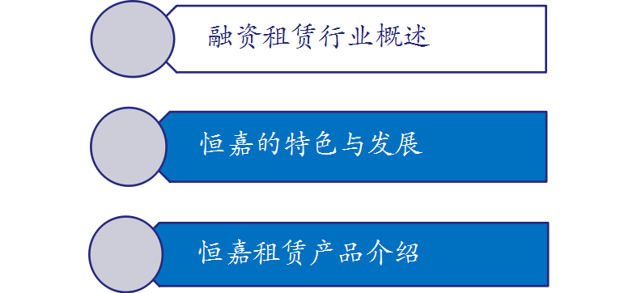
目 录

Slide 3
行业发轫
1952年，美国第一家融资租赁公司成立，揭开了现代融资租赁业蓬勃发展的序幕。
现代融资租赁业产生于20世纪50年代的美国，其发展的内在动因系第二次世界大战后，第三次技术革命引起了生产部门大量装备落后，产生了以资本和技术密集型为代表的耗资巨大的现代新兴工业产业。固定资产投资规模的急剧扩大、生产设备的加快更新，造成企业在急需大量资金采购设备的同时，还需承担设备无形资产损耗加快形成的风险。
目前，融资租赁在欧美等发达国家已成为仅次于银行贷款的第二大融资方式，仅美国就有超过20,000家的租赁公司。

Slide 4
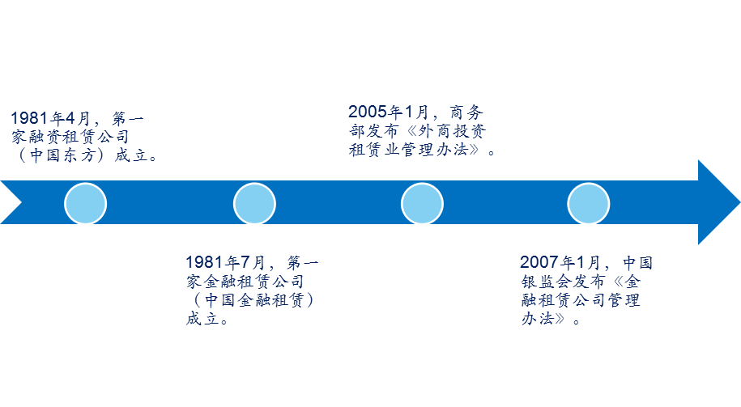
国内沿革
2013年9月，商务部发布《融资租赁企业监督管理办法》；
2013年12月，国务院总理李克强到天津考察，指出：“租赁行业是一块新高地，国家要培育这个行业发展起来”；
2015年7月，商务部发文，融资租赁行业推广中国（上海）自由贸易试验区可复制改革试点经验；
2015年9月，国务院办公厅发布《关于加快融资租赁业发展的指导意见》和《关于促进金融租赁业健康发展的指导意见》。

Slide 5
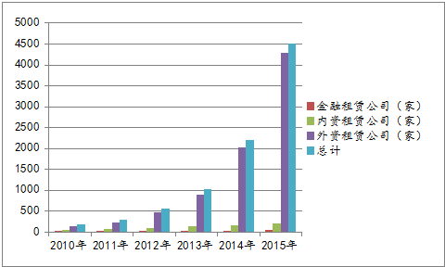
行业现状
截至2015年底，中国融资租赁企业总数达到了4508家，企业总数与2010年的181家相比，增长了23倍，其中金融租赁公司47家、内资融资租赁公司190家、外资融资租赁公司4271家。

Slide 6
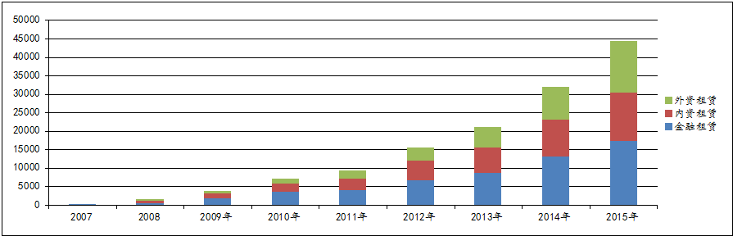
行业现状
2006年中国的融资租赁合同余额仅为80亿元。截至2015年底，这一数字达到4.44万亿元，较上年增加1.24万亿元，涨幅为38.8%.各类融资租赁公司资本金达1.5165万亿元，较上年增加129.4%。

Slide 7
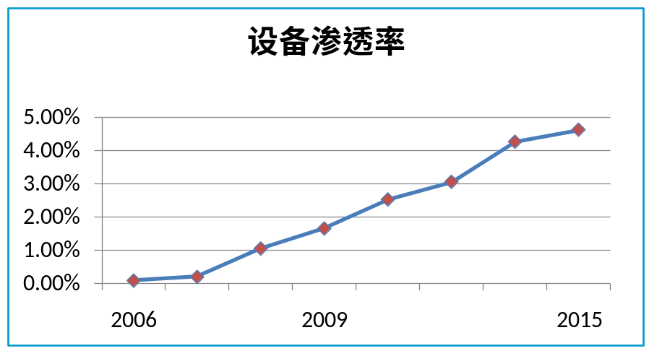
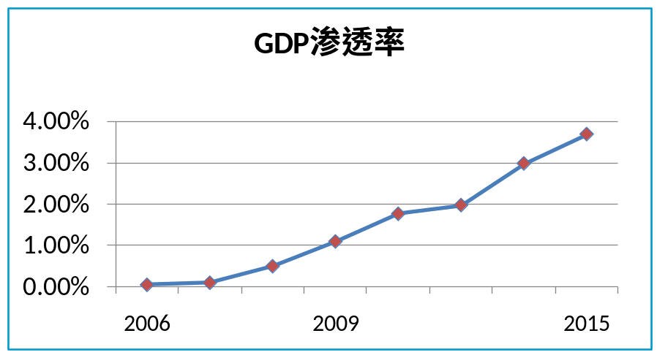
行业现状
目前，发达国家融资租赁的市场渗透率(租赁交易总额占固定资产投资总额比例)基本维持在15%-30%，美国融资租赁的市场占有率更是长期保持在30%以上。而在中国，虽然已经过几年的高速增长，市场渗透率仅为不到5% 。

Slide 8
政策支持
2015年9月7日，国务院办公厅发布《关于加快融资租赁业发展的指导意见》（国办68号文）。这是国家最高决策部门首次将发展融资租赁业上升到国家战略的高度。
目前山东、河北、天津等全国大部分省市已先后下发文件落实国办68号文精神。天津东疆保税区、上海自贸区和深圳前海新区等地区更是将融资租赁业作为当地重点发展的领域，并出台诸多优惠政策，以扶持和促进当地融资租赁业的快速发展。
2015年12月24日，财政部、国家税务总局《关于融资租赁合同有关印花税政策的通知》（财税144号文），明确了融资租赁合同印花税适用税率等问题。
2016年3月24日，财政部和国家税务总局《关于全面推开营改增试点的通知》（财税36号文），有效降低了融资租赁业的纳税负担，为融资租赁业的规范发展铺平了道路指明了方向。

Slide 9
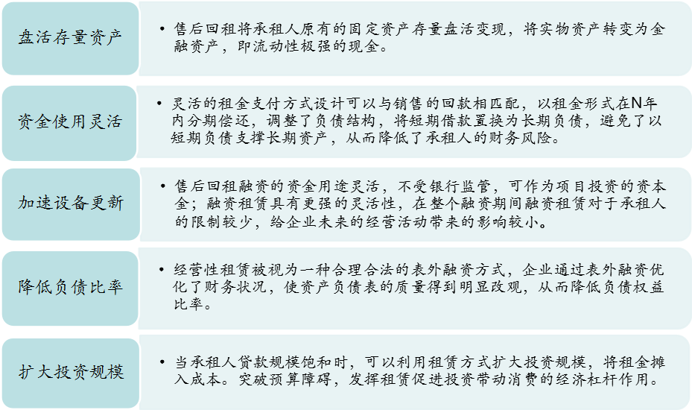
租赁优势

Slide 10
展望与预测
中国融资租赁业自20世纪80年代初诞生到今天，已拥有超过30多年的历史。融资租赁已涉及航空、医疗、印刷、工业装备、船舶等众多领域。
中国社科院金融研究所2015年6月9日发布《融资租赁蓝皮书》预测，在“十三五”乃至更长一段时期内，我国融资租赁行业将保持持续快速增长的发展态势，新常态经济条件下租赁行业发展将迎来五大发展机遇：①产业结构转型升级，释放巨大融资租赁需求；②城镇化和工业化为融资租赁业提供发展空间；③深化金融改革为租赁企业拓宽融资渠道；④互联网金融成为融资租赁业增长的重要引擎；⑤监管环境优化为融资租赁业发展保驾护航。
继保险业和信托行业黄金十年快速增长之后，租赁行业将成为下一个井喷式增长的金融业态。

Slide 11
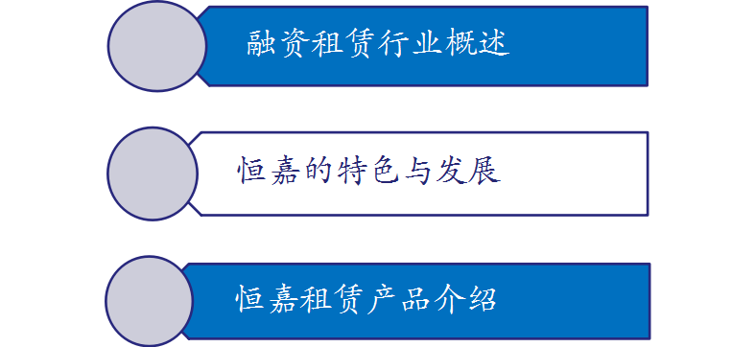
目 录

Slide 12
恒嘉租赁简介
恒嘉租赁成立于2010年4月，总部位于北京市西城区金融街，在上海、天津、郑州、太原等地设有机构。恒嘉租赁主要投资方为中国恒嘉融资租赁集团公司（股票代码：379.HK），是第四家在香港联交所主板上市的融资租赁公司，其大股东富德生命人寿保险公司，总资产超4000亿元人民币。恒嘉租赁股东背景强大，资本实力雄厚，发展战略清晰，经营团队资深，运营管理高效，品牌信誉卓著。恒嘉租赁累计投放资金约300亿元，已发展成为国内一流的融资租赁公司。
恒嘉租赁坚持“卓越服务、以德为先、创新发展、稳健经营”的理念，立足能源行业，不断开拓新兴领域，业务涉及能源、电力、医疗、基础设施等行业。在经营过程中发挥了融资租赁公司的独特功能，协助企业创新融资模式，拓宽融资渠道，有效支持了企业的技术改造，服务了实体经济。

Slide 13
经营优势
客户优势。恒嘉租赁长期深耕于能源、电力、医疗、基础设施等行业，在上述行业及上下游产业链，积累了丰富的客户资源，储备了数量可观的优质项目，树立了良好的市场形象。
人才优势。恒嘉租赁聚集了一批综合素质优良，知识结构合理，投融资经验丰富，资源整合能力强，源于银行、证券、保险等主流金融机构的各类专业人才，形成了一支善于发现商业机会，敢于参与市场竞争，擅长交易结构设计，娴熟把控业务风险的项目运作团队。
创新优势。恒嘉租赁强调建设学习型团队和塑造开放进取的创新氛围。重视改善员工心智模式，激发员工潜在智慧和创新意识。强调结果导向，培育执行力文化，真正使公司的战略目标、远景构想转化为员工的自觉行动，推动公司持续、快速、健康地向更高更远的目标迈进。
资本运作优势。作为香港联交所主板上市公司，恒嘉租赁将在香港上市公司平台和股东国际化市场经验的支持下，立足中国市场，积极拓展国际业务，构建畅通的境外融资渠道，助力“一路一带”国家战略的实施，为企业“走出去”提供投融资服务。

Slide 14
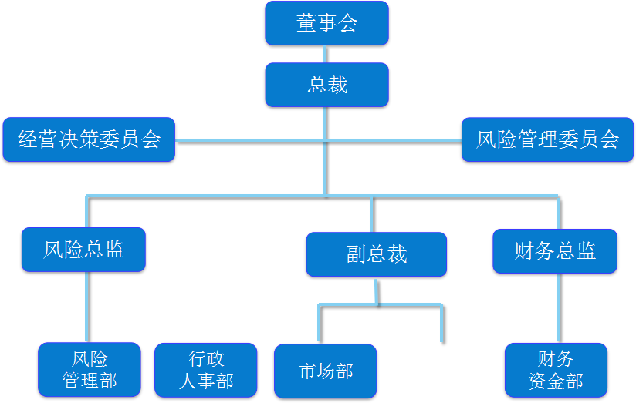

组织架构
金融
市场部

Slide 15





团队特点
来自领先的金融机构及融资租赁公司
领先
专业
学历高、专业基础
扎实、经验丰富
踏实
创新
志存高远
脚踏实地
学习能力强
创新能力强

Slide 16
业务范围
主要行业范围
能源
电力
基础设施
医疗
港口
……
★
北京
主要业务模式
直接租赁
售后回租赁
委托租赁
转租赁
杠杆租赁
……
总部位于北京，依托股东优势，服务网络遍布全国

Slide 17























主要客户
公司拥有多家世界500强核心客户，先后服务多家上市公司。

Slide 18
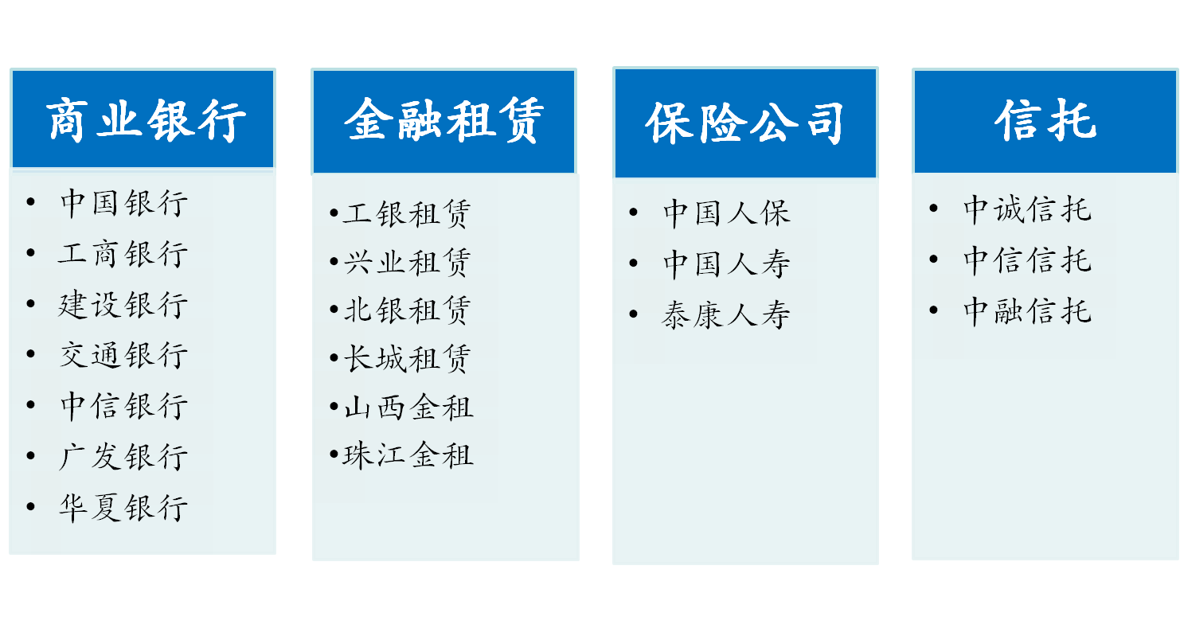
合作的金融机构
被中国工商银行总行、中国建设银行总行评定为“AA级企业”
是中信银行总行融资租赁行业“总对总”合作机构

Slide 19
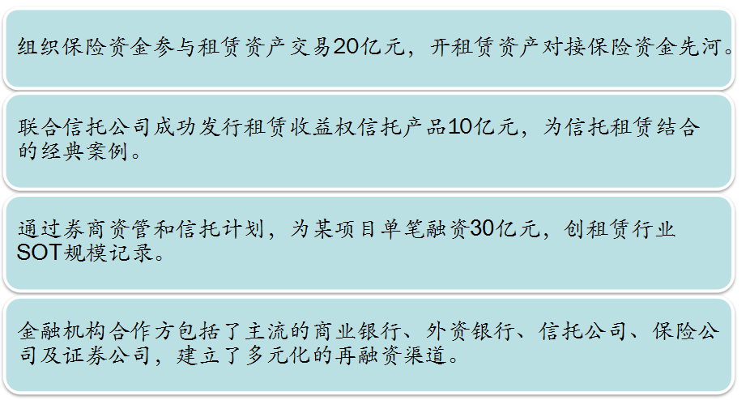
创新融资模式

Slide 20

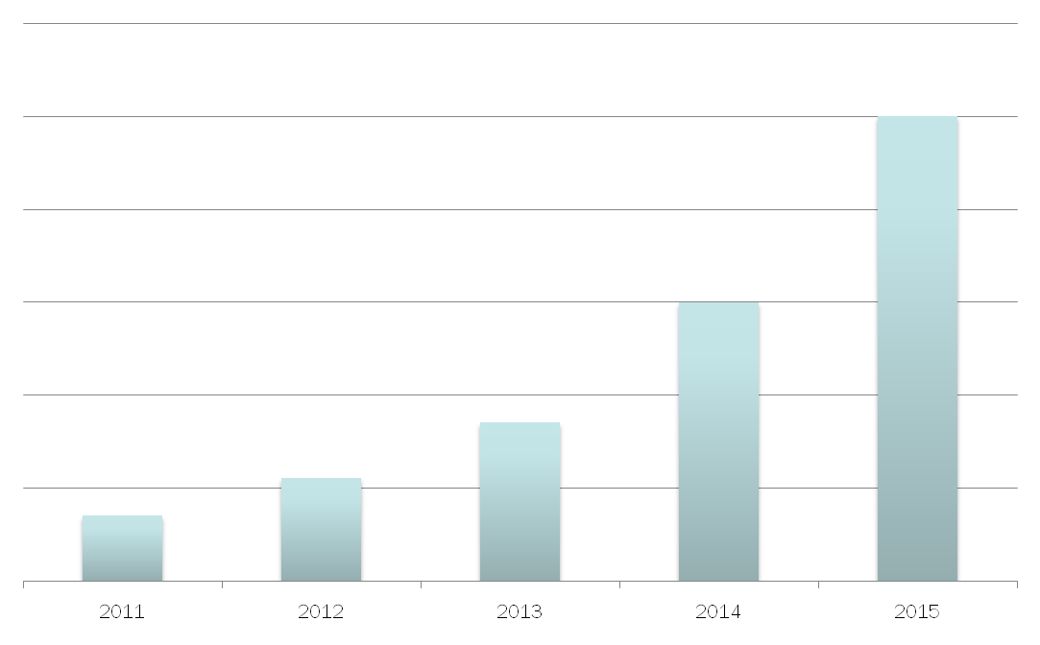
快速稳健的发展
公司累计投放资金约三百亿元，无一笔逾期和不良。

Slide 21




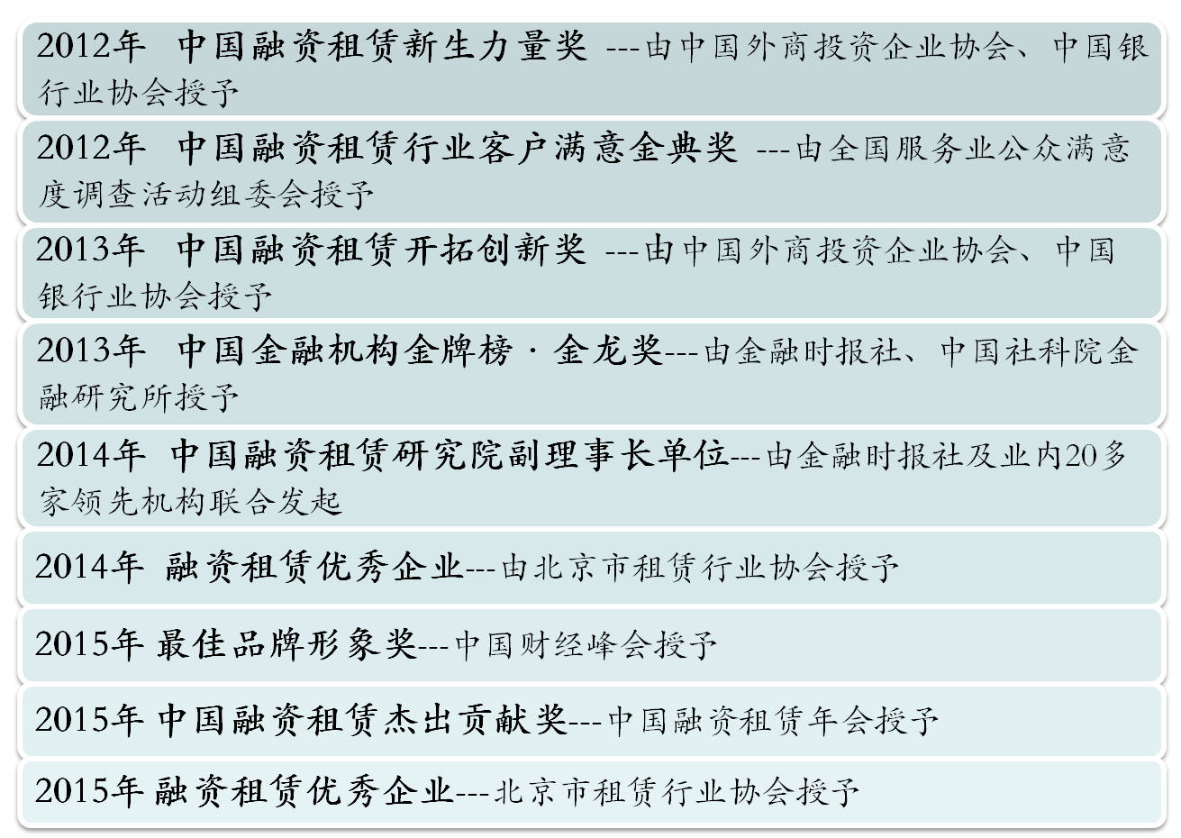


公司文化

Slide 22
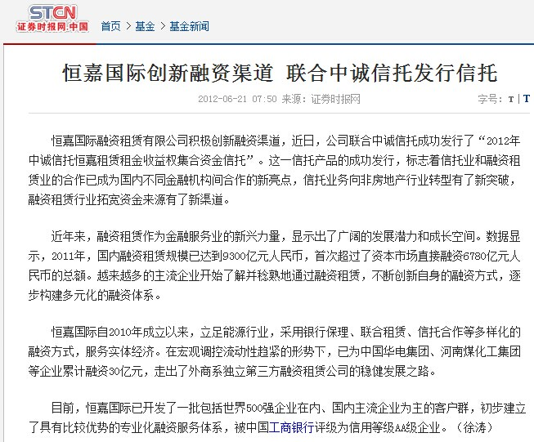
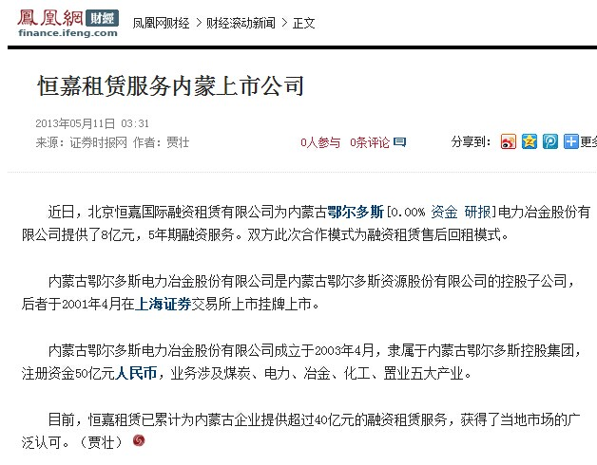
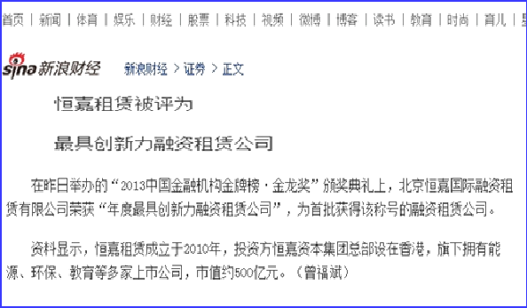
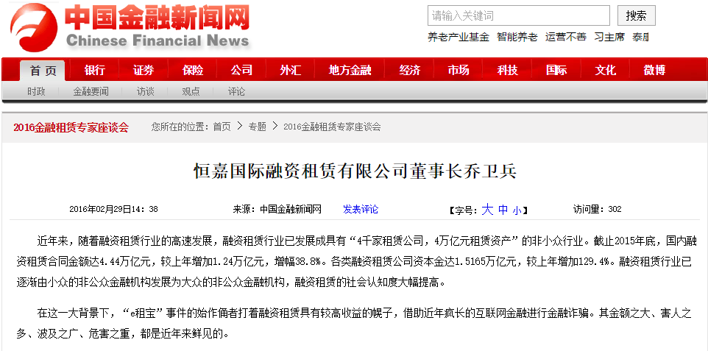
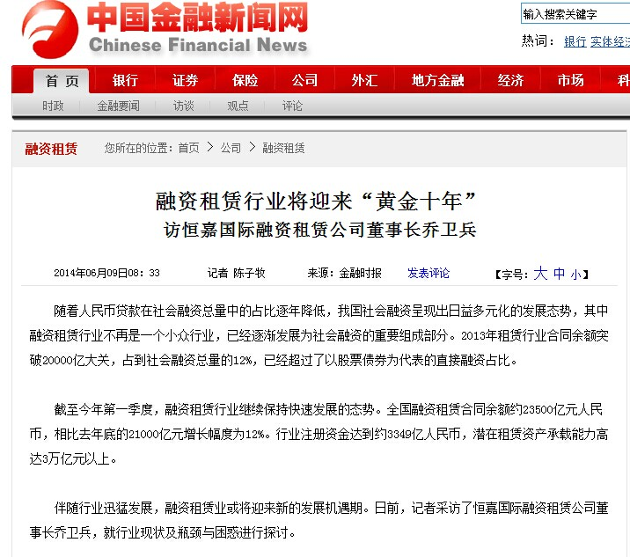
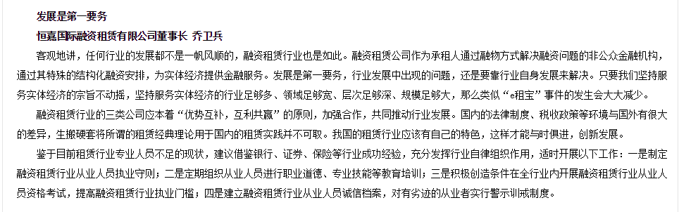
主流媒体关注

Slide 23
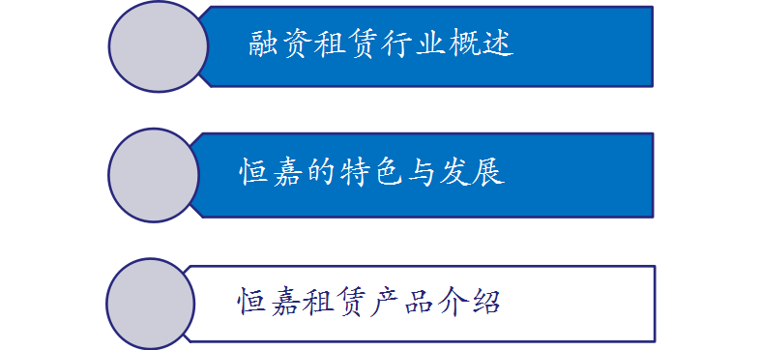
目 录

Slide 24



产品介绍 -「直接租赁」
恒嘉租赁根据承租人对设备供应商及设备的选择与设备供应商签订《购买合同》；
恒嘉租赁将基于承租人选择的设备以融资租赁的方式出租给承租人，与承租人签订《融资租赁合同》；
设备供应商依据承租人及恒嘉租赁的要求将设备交货到指定地点，调试安装，并提供售后服务；
承租人基于对设备安装调试的结果向恒嘉租赁发出向设备供应商支付设备价款的指令，恒嘉租赁向设备供应商付款，同时《融资租赁合同》起租；
租赁期满，承租人向恒嘉租赁支付设备期末购买价格后，设备所有权转移至承租人。
EGIC
融资租赁
购买
承租人
供应商
售后服务

Slide 25


产品介绍 -「售后回租」
恒嘉租赁购买承租人已有的固定资产，同时承租人以融资租赁的方式租回使用。双方签订《融资租赁合同》；
根据《融资租赁合同》的约定恒嘉租赁向承租人支付购买资产的价款，同时起租；
承租人按照双方约定的付款时间表向恒嘉租赁支付租金及手续费；
租赁期满，承租人向恒嘉租赁支付租赁物期末购买价格后，资产所有权转移至承租人。
资产租入
EGIC
承租人
资产出售

Slide 26
产品介绍 - 「经营性租赁」
恒嘉租赁根据承租人和供货商的选择，购买租赁物；
恒嘉租赁将该租赁物中长期出租给承租人使用；
租赁期间不实现全额清偿；
租期结束，承租人可以退租、续租或留购；租赁物可不纳入承租人资产负债表，承租人可实现表外融资。
EGIC
融资租赁
购买
残值处理
承租人
供应商
交付维护

Slide 27



产品介绍 - 「委托租赁」
资金委托
租赁债权
委托人
EGIC
承租人
租金结算
支付租金

Slide 28


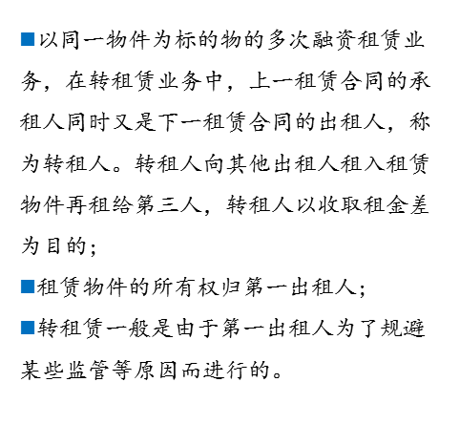
产品介绍 - 「转租赁」
出租人
转租赁合同
支付租金
支付租金
承租人
转租人
融资租赁合同

Slide 29






在全球经济一体化、中国经济进入新常态的大背景下，恒嘉租赁将充分发挥租赁业的独特优势，围绕“一带一路”、“中国制造2025”、“工业4.0”等国家重大战略，积极服务实体经济，支持企业创新发展，促进产业升级和结构调整，助推供给侧改革。
自强不息，厚德载物。做行业的领跑者！

